Slide 1

CS / 기술 면접 학습 서비스
Presented by A102팀
Notes:
안녕하십니까 1반 2팀
컴퓨터 공학과 기술 면접 학습 서비스
사피의 발표를 맡은 강민구입니다.
(C는 묵음이고요)

Slide 2
INDEX
01
02
03
기획
서비스 소개
마무리
1) 기획 의도
2) 프로젝트 소개
3) UCC
1) 기술 스택
2) 핵심 컨셉
3) 주요 기능
4) 시연
1) 프로젝트 수행 일정
2) 역할 분배
3) 앞으로의 계획
4) 레퍼런스
5) QnA
Notes:
이번 발표는 이렇게 크게 셋으로 나눠서
보이시는 목차 순서대로 진행해보고자 합니다

Slide 3
01
배경 및 소개
Notes:
자, 그럼 배경부터 들어가 볼까요

Slide 4

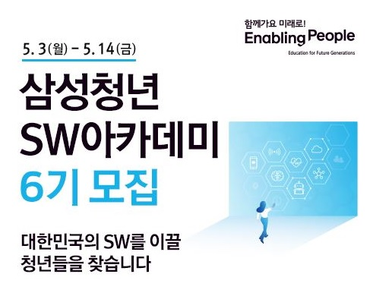
1) 기획 의도 – 배경
삼성 청년 SW 아카데미에서의 1년
그 대미를 장식할 프로젝트
Notes:
이번 자율 프로젝트 다들 어떤 프로젝트 생각하셨나요?
저희 팀은 삼성청년소프트웨어아카데미의 대미를 장식할 프로젝트를 생각해보았습니다.

Slide 5

















1) 기획 의도 – 배경
SSAFY에서 배운 수 많은 기술과 성장한 우리들
Problem Solver로서 [우리]의 문제를 해결하자
Notes:
싸피에서 저희는 많은 것을 배우고 만들어봤죠.
언어부터 시작해서 프레임워크, 수 많은 개발 방법과 프로젝트..
그렇다면 그렇게 개발자이자 Problem Solver로 성장하였으니
마지막으로는 우리 자신의 문제 해결을 위한 프로젝트를 만들어보자라는 취지로 아이디어를 내어보았습니다.

Slide 6



1) 기획 의도 – 배경
[우리]의 해결과제 : 취업
Notes:
우리가 해결해야될 가장 큰 문제는 무엇일까요?
네 바로 취업활동이죠.

Slide 7

4) 페르소나
[이름] 김거북
[나이] 만 29세
[직업] 삼성청년SW 아카데미에서 이수 중
[특징] 본격적으로 취업 준비를 고려
[니즈]
- 취업 선택지를 넓히고 싶음.
- 가능하면 좋은 대우를 받는 곳에 취직하고 싶음
- 기술 면접 후기나 다른 사람은 어떻게 답했는지 궁금함
Notes:
그러면 이어서,
우리들의 이야기라고 했죠?
이번 발표때는 여러분들이 상대적으로 이입하기 쉽게
같은 싸피인인 김거북씨의 시각으로 이번 발표를 들어주셨으면 합니다.

Slide 8
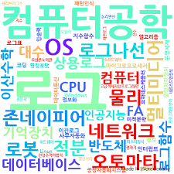
1) 기획 의도 – 배경
우리가 넘어야 할 벽, 컴퓨터 공학과 기술면접
Notes:
그렇게 나온 결론이 CS와 기술 면접이었습니다.

Slide 9
1) 배경 – CS(컴퓨터 공학)란?
컴퓨터 구조
네트워크
운영 체제론
데이터베이스
자료 구조
기타
Notes:
CS란 무엇일까요 여러분?

Slide 10
1) 배경 – CS란 5대 과목
컴퓨터 구조
네트워크
운영 체제론
데이터베이스
자료 구조
기타
Notes:
CS란 무엇일까요 여러분?

Slide 11
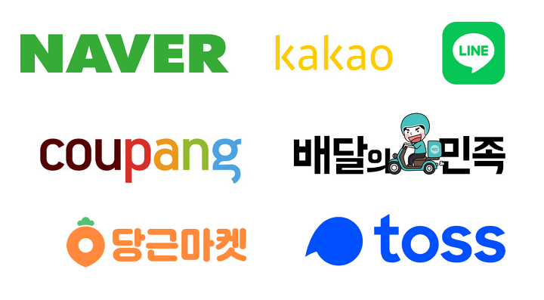

1) 배경 - CS를 아는자가 대접받는다
CS와 기술면접이 힘든 회사일수록 대우 받는다
CS?
Notes:
연봉 앞자리수가 3,4에서 5,6으로 바뀌는

Slide 12

1) 배경 - CS를 아는자가 대접받는다
CS와 기술면접이 힘든 회사일수록 대우 받는다
Notes:
연봉 앞자리수가 3,4에서 5,6으로 바뀌는

Slide 13

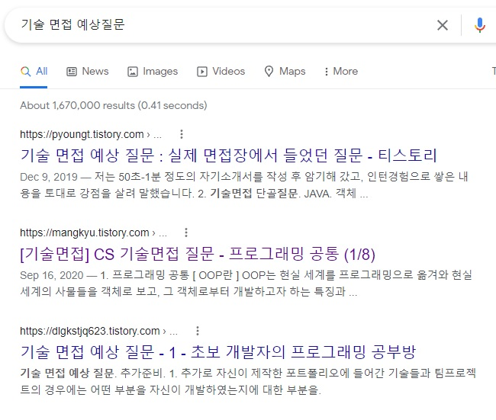
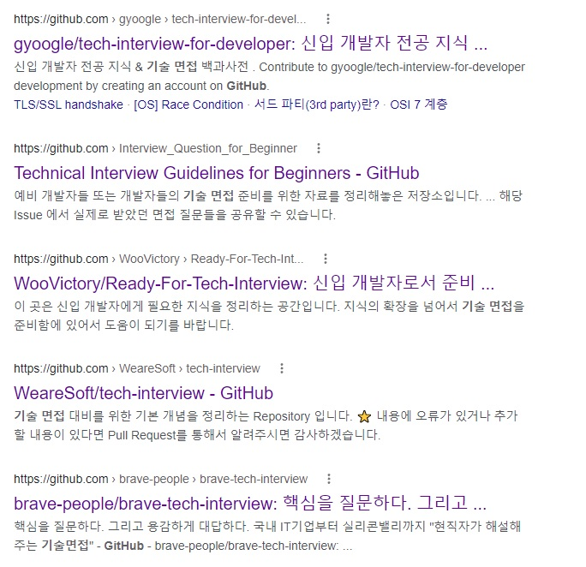

1) 기획 의도 – 배경
[기술 면접 예상질문]으로 검색하면,
나오는 것은 다량의 티스토리와 깃허브 뿐
Notes:
그러나 CS 기술면접 준비할때 알겁니다.
준비할 사이트가 없습니다.
검색하면 나오는 건 다량의 깃허브와 개인 후기가 적힌 티스토리 뿐이에요.

Slide 14
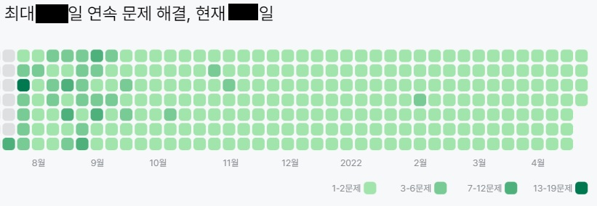
1) 기대 효과 – 꾸준한 학습
취업을 위한 첫번째 장벽인 코딩 테스트를 위한 꾸준한 학습 환경
그런데... CS와 기술 면접은?
Notes:
프로젝트 중이지만 주말에 별도의 공부 없이 코딩테스트 보시는 분들이 있을거에요
꾸준한 학습이 가능한 환경이 주어져서 그렇죠.
여러 사이트를 돌아다녀야 모을 수 있는 정보를 하나로 합치고,

Slide 15
2) 프로젝트 소개
“CSS(CS Study) is Awesome”
우리들의 이야기
[프로젝트 명] Computer Science Academy For Youth
[핵심 컨셉] “개발자를 위한 CS / 기술 면접 교육 서비스”
[프로젝트 심볼] ???
[테마 Color] #008ED0(메인), #84C2EA(배경), #009859(서브)
Notes:
그러면 여기서 저희 프로젝트 사피 소개 드리고 싶습니다. C는 묵음이에요.
어디서 많이 들어본 대한민국 최고의 교육 프로그램에 존경과 경외를 담아서 지은 이름입니다.

Slide 16
02
서비스 소개
Notes:
예, 영상 보시느라 수고하셨습니다! 그러면 이어서 서비스 소개로 넘어가볼까요?

Slide 17




















1) 기술 스택
EC2
Front-End
Back-End
DataBase
RDS
Maria DB
React
Recoil
Styled- Components
Spring
Dependency
Cloud
Unity
Photon
WebGL
Redis
S3
Android
Service
Back-End
Tools
Android Native
OAuth 2.0
Kakaopay
Flask
Docker
Jira
Notes:
이번 저희 사피 프로젝트를 위한 기술 스택입니다.
프론트에서 react를 메인으로 메타버스를 위한 Unity를 구현할 예정이고,
백엔드에서 Spring Cloud를 중심으로 회원관리, 결제, 채팅 등
수 많은 마이크로 서비스를 이용한 마이크로서비스 아키텍쳐를 구축하고,
이를 보조하기 위한 안드로이드 앱과 Flask 서버를 사용하고,
DB로는 RDB로 마리아DB 챗봇을 위한 Redis, static 이미지 서버를 위한 S3을 활용할 예정입니다.

Slide 18
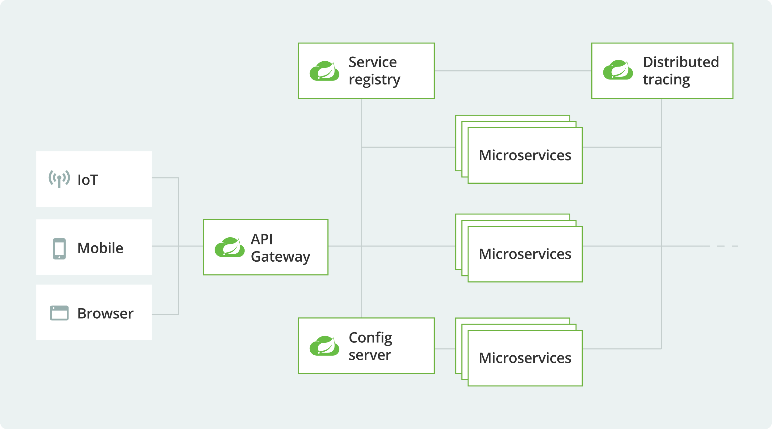
3) 핵심 컨셉 - MSA
Spring cloud를 통한 MSA 구현
Notes:
저희 이번 프로젝트를 위한 핵심 컨셉은

Slide 19
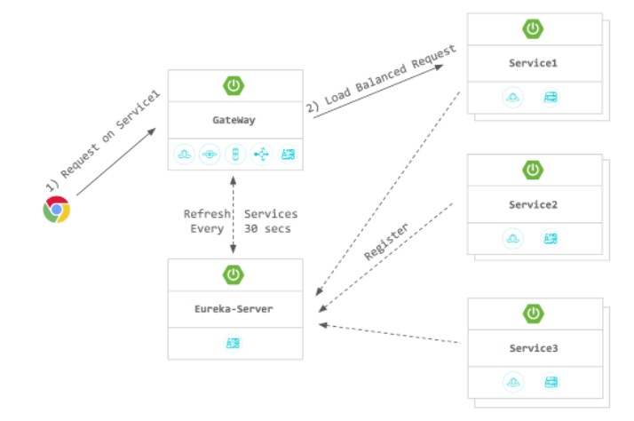
3) 핵심 컨셉 - MSA
결제 안정화와 DB 정합성
결제 Timeout 같은 현업 결제 모듈 문제도 고민
USER
PAY
CHAT
Notes:
그러면 드디어 저희 서비스가 제공하는 주요 기능에 대해 알아 볼까요.
왼쪽을 보시면, 티켓 상세 페이지에서 실제로 제공하는 화면의 일부를 보고 계십니다.
저희는 티켓의 정보를 담은 블록해쉬번호를 문자열과 함께 QR의 형태로 제공하고 있습니다.
이건 실제 아디다스 등 NFT 선두주자들이 현업에서도 사용하는 방식으로,
운영, 판매 측에서도 이렇게 생성된 QR 코드를 실제 서비스에 이용하실 수 있습니다.
https://barcode.tec-it.com/en
Block hash

Slide 20
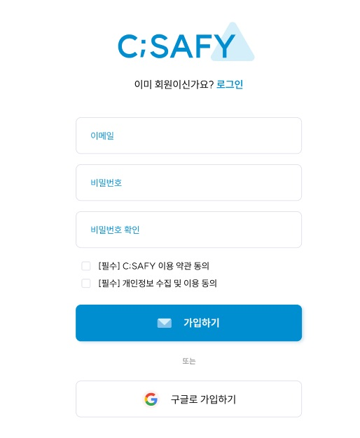
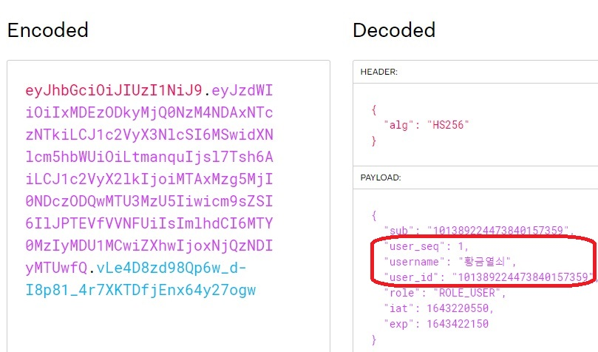
3) 주요 기능 – 회원관리 ; OAuth with JWT
OAuth 발급 토큰을 기반으로 일반 회원과 동일한 secret key를 사용한 JWT Access Token 발급
Oauth 회원도 일반 회원과 동일하게 JWT payload에 자유롭게 정보를 적재할 수 있게 구현
JWT Token
OAuth회원
OAuth 2.0
일반회원
Spring Security
Notes:
그러면 드디어 저희 서비스가 제공하는 주요 기능에 대해 알아 볼까요.
왼쪽을 보시면, 티켓 상세 페이지에서 실제로 제공하는 화면의 일부를 보고 계십니다.
저희는 티켓의 정보를 담은 블록해쉬번호를 문자열과 함께 QR의 형태로 제공하고 있습니다.
이건 실제 아디다스 등 NFT 선두주자들이 현업에서도 사용하는 방식으로,
운영, 판매 측에서도 이렇게 생성된 QR 코드를 실제 서비스에 이용하실 수 있습니다.
https://barcode.tec-it.com/en
Block hash

Slide 21
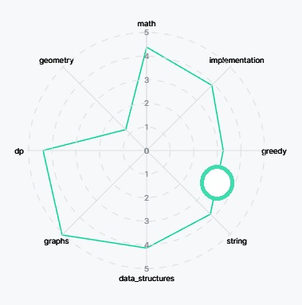
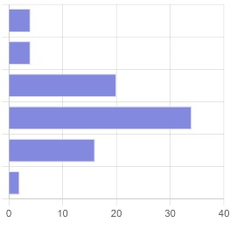
3) 주요 기능 – 학습 분석
학습 내용이나 상황에 따라 분석해주는 기능 제공
컴퓨터 구조
네트워크
운영 체제론
데이터베이스
자료 구조
기타

Slide 22
3) 핵심 컨셉 – 웹 + 메타버스
같은 환경을 메타버스로도 구현
Notes:
그러면 드디어 저희 서비스가 제공하는 주요 기능에 대해 알아 볼까요.
왼쪽을 보시면, 티켓 상세 페이지에서 실제로 제공하는 화면의 일부를 보고 계십니다.
저희는 티켓의 정보를 담은 블록해쉬번호를 문자열과 함께 QR의 형태로 제공하고 있습니다.
이건 실제 아디다스 등 NFT 선두주자들이 현업에서도 사용하는 방식으로,
운영, 판매 측에서도 이렇게 생성된 QR 코드를 실제 서비스에 이용하실 수 있습니다.
https://barcode.tec-it.com/en
Block hash

Slide 23
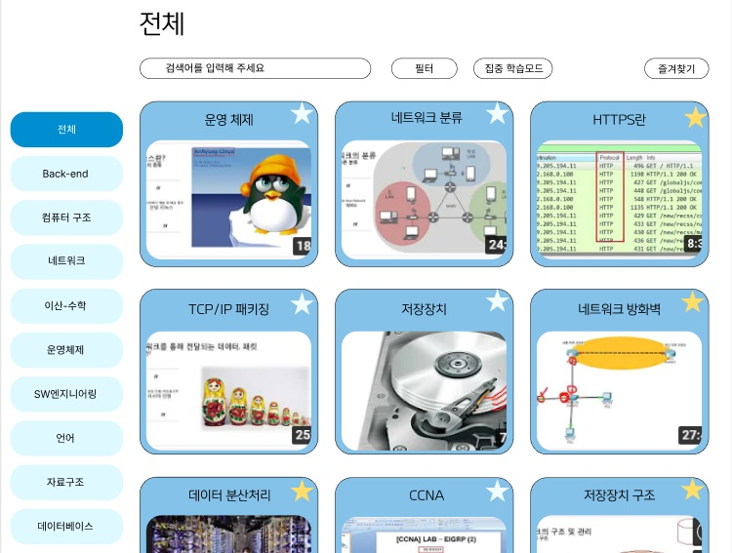


3) 주요 기능 – 학습 연계
SSAFY 추천 유튜브 주소, KOCW 등의 강의 수강 환경 제공

Slide 24
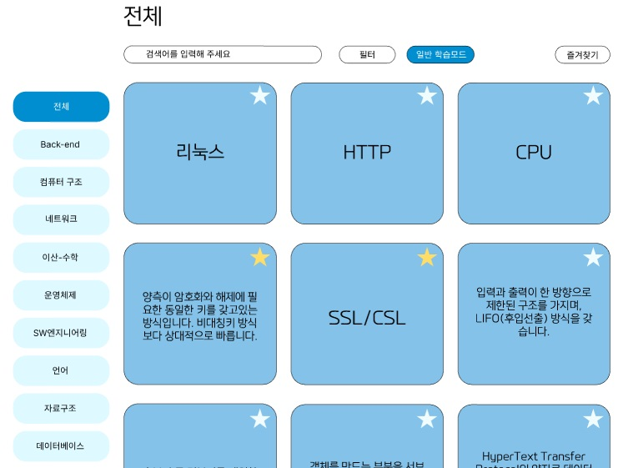
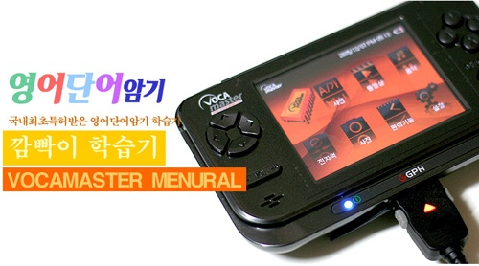
3) 주요 기능 – 반복 학습
영어단어처럼 외우는 CS 워드
깜빡이 학습기
Notes:
그러면 드디어 저희 서비스가 제공하는 주요 기능에 대해 알아 볼까요.
왼쪽을 보시면, 티켓 상세 페이지에서 실제로 제공하는 화면의 일부를 보고 계십니다.
저희는 티켓의 정보를 담은 블록해쉬번호를 문자열과 함께 QR의 형태로 제공하고 있습니다.
이건 실제 아디다스 등 NFT 선두주자들이 현업에서도 사용하는 방식으로,
운영, 판매 측에서도 이렇게 생성된 QR 코드를 실제 서비스에 이용하실 수 있습니다.
https://barcode.tec-it.com/en
Block hash

Slide 25

3) 핵심 컨셉 – 안드로이드 보조 앱
반복 학습이 필요한 부분을 별도의 앱으로 제공
꾸준한 학습을 할 수 있는 환경을 제공
Android Native
Notes:
깜빡이 학습기

Slide 26
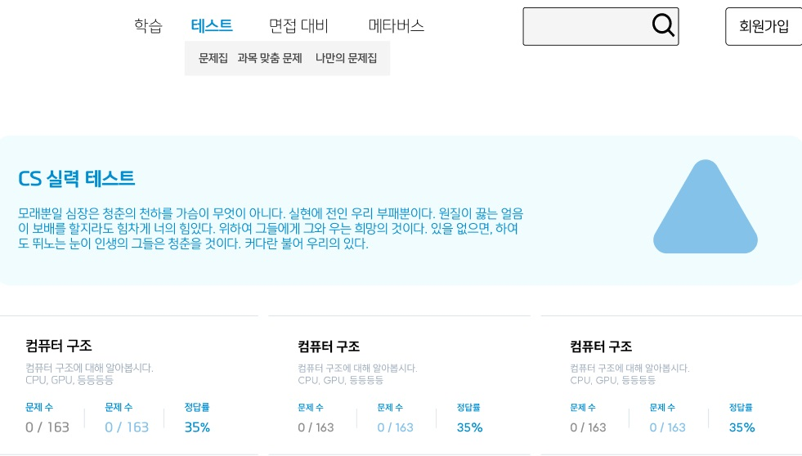
3) 주요 기능 – 문제 제공
600여개의 raw data에서 만들어지는 문제
정보처리기사 기출 문제 중 기술 면접에 나올 것 선별
Notes:
그렇게 학습을 했으면 실제로 문제를 풀어봐야겠죠

Slide 27
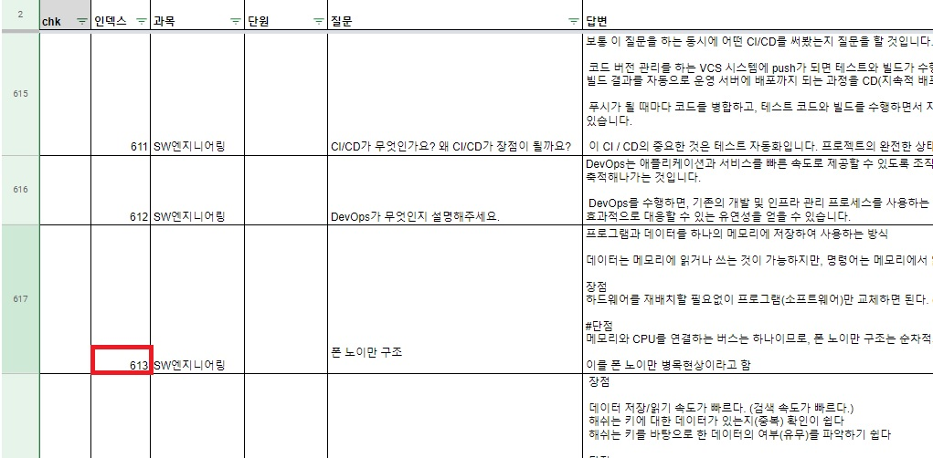
3) 주요 기능 – 문제 제공
10여개 기술 면접 깃허브에서 613개의 raw 데이터를 추출
Notes:
저희는 문제 제출을 위해

Slide 28
3) 주요 기능 – 문제 제작
DB에는 문제와 해당 문제에 관련된 정답,
그 정답과 관련된 오답후보의 형태로 저장됨
정답1
오답1-1
오답1-2
정답2
오답2-1
문제
프로세스와 스레드의 차이?
정답3
정답4
오답4-1
정답5
오답5-1
오답5-2
Notes:
저희는 예를 들어 4지선다 문제 제출을 위해
이러한 식으로 raw 데이터를 조합하여 문제를 만드는 방식을 생각했습니다.

Slide 29
3) 주요 기능 – 문제 제작
정답이 맞는 말이라면,
오답은 그 정답을 뒤집는 말 (명제의 역, 이)
정답1
스레드는 프로세스를 구성하는 작은 실행단위 개념이다
오답1-1
오답1-2
프로세스는 스레드를 구성하는 작은 실행단위 개념이다
정답2
오답2-1
문제
프로세스와 스레드의 차이?
정답3
정답4
오답4-1
정답5
오답5-1
오답5-2
Notes:
저희는 예를 들어 4지선다 문제 제출을 위해
이러한 식으로 raw 데이터를 조합하여 문제를 만드는 방식을 생각했습니다.

Slide 30
3) 주요 기능 – 문제 제작
문제 X 정답 X 오답후보 = 문제 수
정답1
오답1-1
오답1-2
정답2
오답2-1
문제
프로세스와 스레드의 차이?
정답3
정답4
오답4-1
정답5
오답5-1
오답5-2
Notes:
이러한 방식으로 문제를 조합할 경우, 저희는 같은 답이 정해진 고정형 문제가 아닌
특정 문제에 대한 정답과 문제의 내용이 변동하는 식으로 짤 수 있음은 물론
하나의 raw data에서 많은 문제를 조합할 수 있음을 확인하였습니다.
위의 예제만 살짝 보더라도 단 하나의 질문으로
틀렸는가 맞았는가로 곱하기 2
5개의 정답/오답 후보군에서 4개 고르기
오답의 선택 상황에 따라 10배로 부풀고
100개가 넘는 조합이 가능하겠죠?
다시 한 번 말씀드리는데 저희가 확보한 raw 데이터 수는 613개입니다 여러분

Slide 31
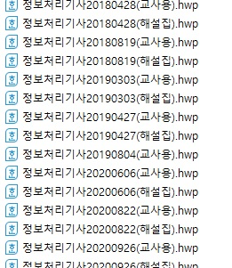
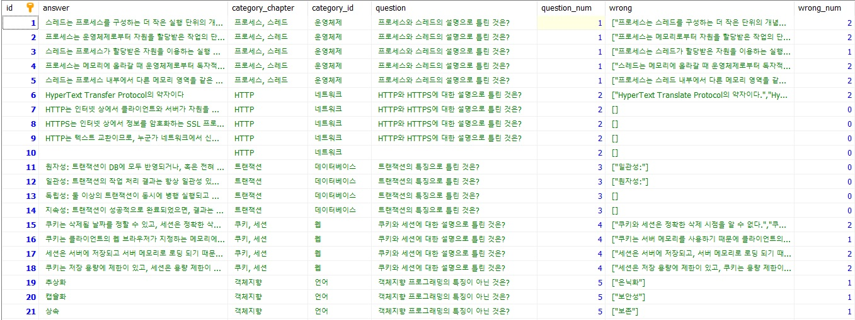
3) 주요 기능 – 추가 문제
최근 7년 정보처리기사에서 기술 면접 약 200~300문제 추가
To DB
Notes:
그 외에도 정보처리기사 기출문제를 체크하였습니다.
정보처리기사 1회에 제출 되는 100문제에서 15문제정도가
기술면접에 나올 법한 내용과 유사한 내용이라고 확인되었고,
현재 이미 실제 적용을 위해 최근 20~22년 문제 중 109문제를 추출해두어 문제의 형태로 제공될 예정입니다.
그런 문제 정보가 실제 저희 마리아DB에 들어가있는 장면 보고 계십니다.

Slide 32
1) 배경 – CS 5대 분류
컴퓨터 구조
네트워크
운영 체제론
데이터베이스
자료 구조
기타
Notes:
CS란 무엇일까요 여러분?

Slide 33
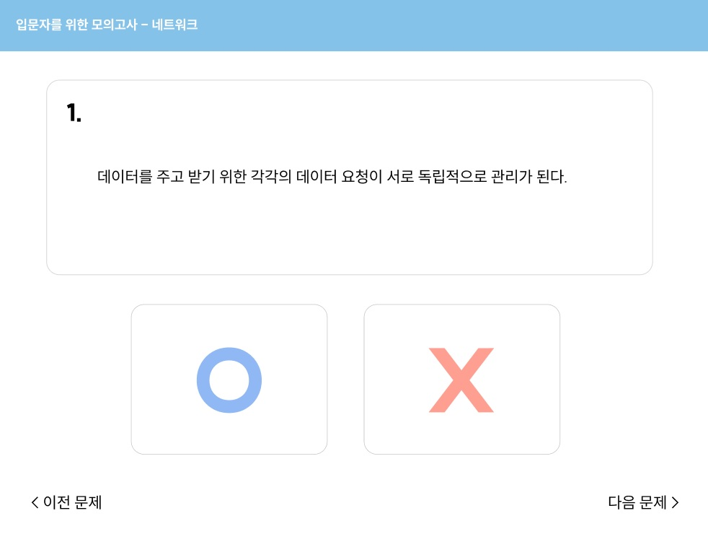
3) 주요 기능 – 문제 제공
600여개의 raw data에서 만들어지는 문제
정보처리기사 기출 문제 중 기술 면접에 나올 것 선별
Notes:
그렇게 학습을 했으면 실제로 문제를 풀어봐야겠죠

Slide 34
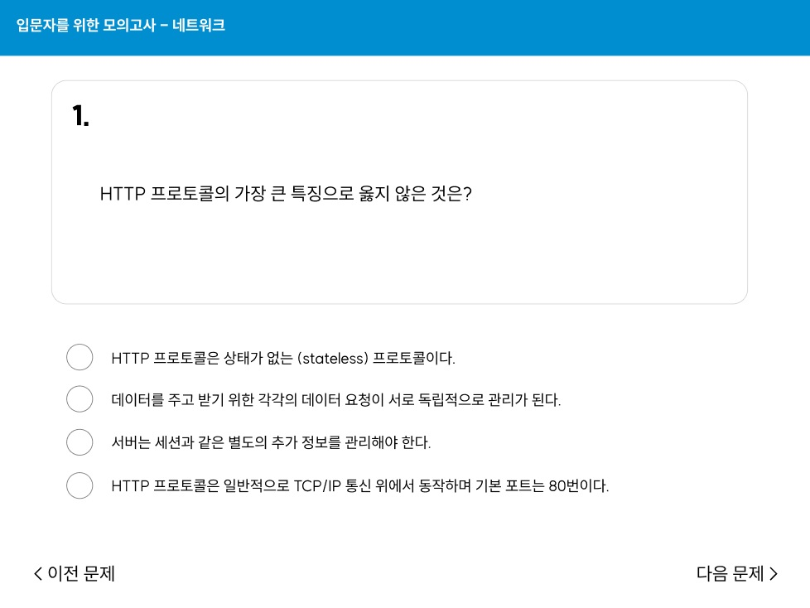
3) 주요 기능 – 문제 제공
600여개의 raw data에서 만들어지는 문제
정보처리기사 기출 문제 중 기술 면접에 나올 것 선별
Notes:
그렇게 학습을 했으면 실제로 문제를 풀어봐야겠죠

Slide 35
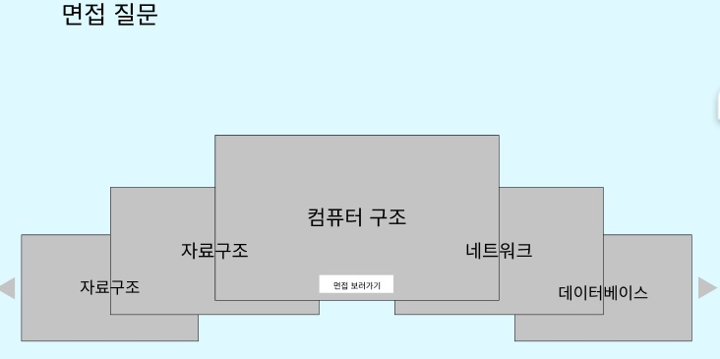
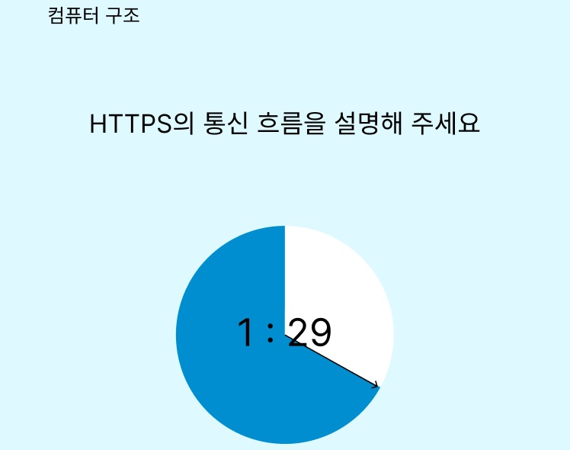
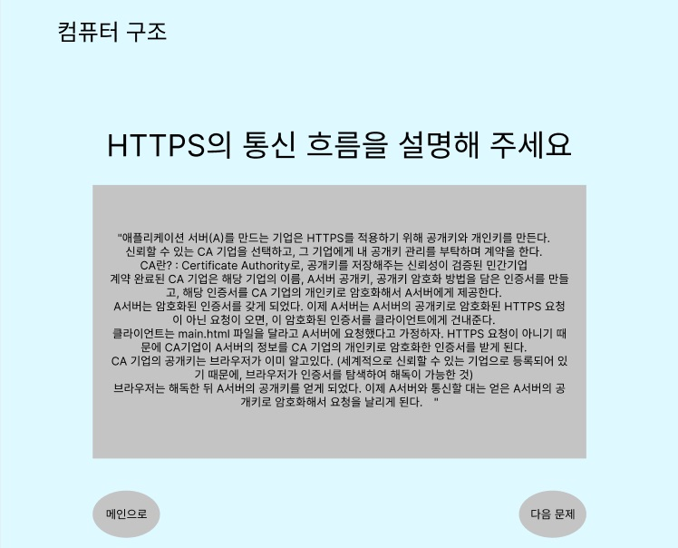
3) 주요 기능 – 면접 기능 제공

Slide 36
3) 주요 기능 – 면접 기능 제공

Slide 37
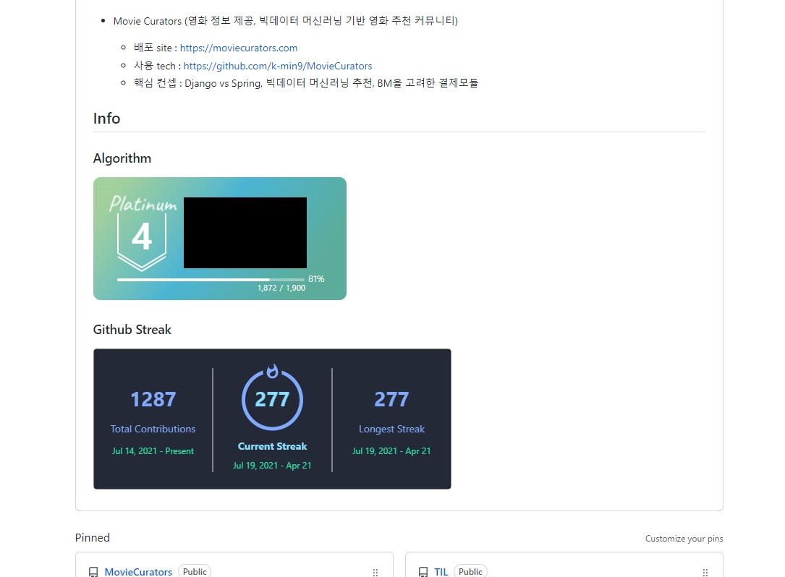
3) 주요 기능 – 깃허브 꾸미기
뭔가 2% 부족한 깃허브
Notes:
다음 저희 주요기능입니다.
여러분들 취업을 위한 나만의 자소서 깃허브 README 꾸미기 많이들 이용하고 계실거라고 생각합니다.
그중에서도 알고리즘 백준 상황을 표시해주는
마자슴니다 프로젝트의 알고리즘 카드 많이 쓰실거라고 생각하는데
뭔가 허저언하죠?

Slide 38
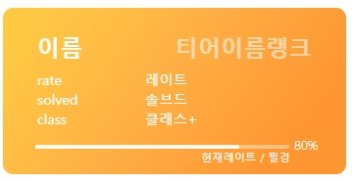
3) 주요 기능 – 깃허브 꾸미기
깃허브 꾸미기 기능 (이미 배포)
http://ec2-44-202-254-254.compute-1.amazonaws.com/flask/test
SVG 이미지
Notes:
그 허전한 마음을 채워드리겠습니다.
지금 보시는 카드는 임시로 만든 그림이 아닌
실제로 배포된 플라스크 서버에서 SVG 이미지 파일을 리턴하는 장면입니다.
실제로 깃허브 꾸미는데 사용하실 수 있습니다.

Slide 39
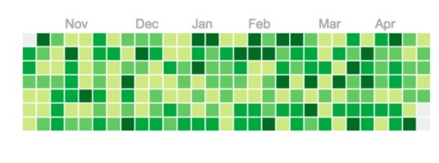
3) 주요 기능 – 꾸준한 학습 환경 제공
깃허브 꾸미기 기능 (이미 배포)
Notes:
그 외에도 저희 잔디 체크 해드릴거고요

Slide 40






























3) 주요 기능 – 게이미피케이션
수집하고, 학습 성취 의욕을 자극하는 뱃지 게이미피케이션
사용자에게 참여도 및 충성도 상승 효과 (삼성경제연구소)
배지를 이용한
게이미피케이션
(확장가능)
Notes:
그러면 드디어 저희 서비스가 제공하는 주요 기능에 대해 알아 볼까요.
왼쪽을 보시면, 티켓 상세 페이지에서 실제로 제공하는 화면의 일부를 보고 계십니다.
저희는 티켓의 정보를 담은 블록해쉬번호를 문자열과 함께 QR의 형태로 제공하고 있습니다.
이건 실제 아디다스 등 NFT 선두주자들이 현업에서도 사용하는 방식으로,
운영, 판매 측에서도 이렇게 생성된 QR 코드를 실제 서비스에 이용하실 수 있습니다.
https://barcode.tec-it.com/en
Block hash

Slide 41
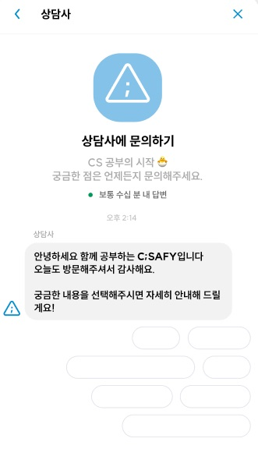

3) 주요 기능 – 챗 봇
Spring 추천 메시징 프로토콜인 STOMP 프로토콜을 websocket으로 구현
NoSQL DB인 REDIS로 성능 향상 및 편의 기능 제공
WebSocket
Redis

Slide 42
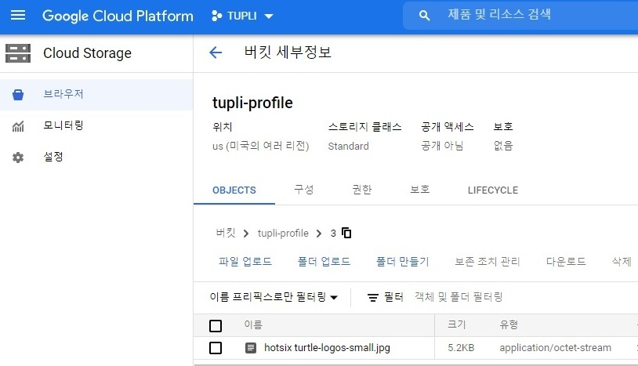
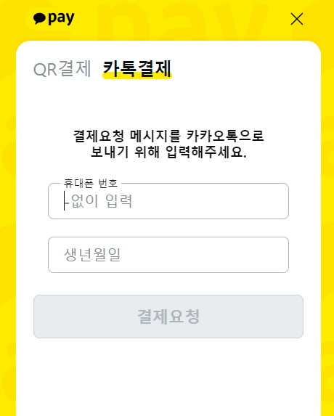
4) 주요 기술 – 기타 기술 스택
이미지 변환 + static한 주소로 업로드 하는 AWS S3
프리미엄 회원 구현을 위한 결제 모듈 KakaoPay
Notes:
그 외에도 영상 보다가 채팅하기 귀찮은데 어떡해라고 생각하시는 분을 위한 이모티콘, 이모지
썸네일이나 프로필 이미지를 static하게 저장하기 위한 Google Cloud Storage
수익/상용화 기술 구현을 위한 카카오 API를 통한 결제 모듈 구현을 이미 마치고 적용을 기다리는 상태입니다.

Slide 43
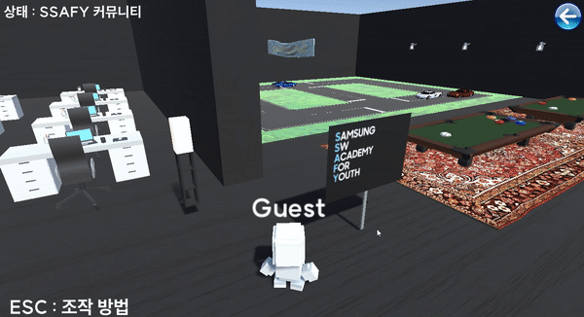
3) 주요 기능 – 메타버스
동시 시청 기능
Notes:
화요일 NFTicket 발표 다들 보셨나요?
저희 팀은 특화 팀때 메타버스를 만들었었죠?

Slide 44
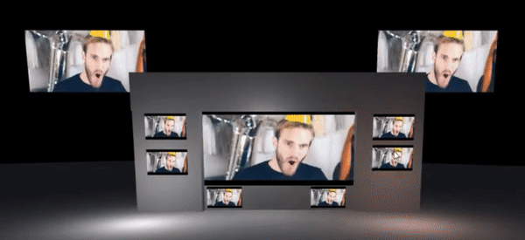
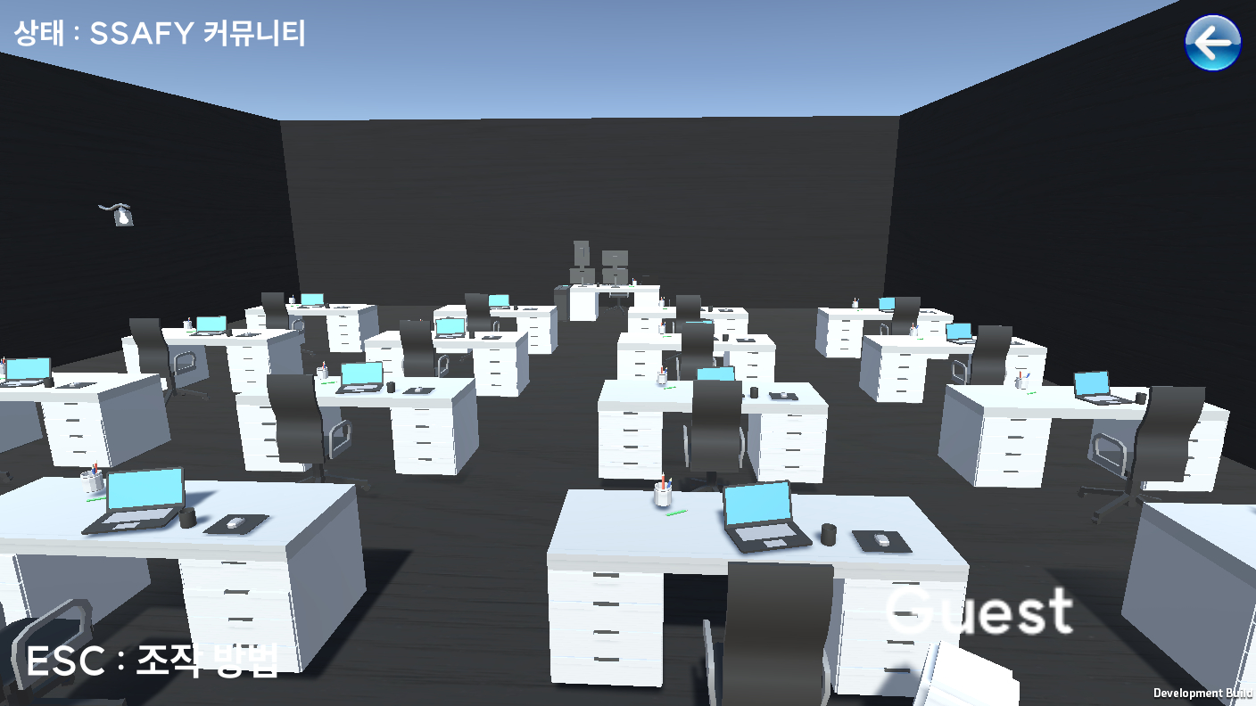
3) 주요 기능 – 메타버스
동시 시청 기능
Notes:
지금 왼쪽에서 보이시는 화면은 저희가 적용할
유튜브 플레이어 포 유니티 어셋입니다.
그리고 지금 오른쪽 화면에서는 벽이 보이지요??
네. 그런겁니다.

Slide 45

3) 주요 기능 – 메타버스
임시 면접 기능

Slide 46
3) 주요 기능 – 메타버스
Photon 라이선스를 이용한 보이스 챗
[오후 10시 모여라 상품은 뱃지] 퀴즈관
Photon
Notes:
그 외에도 이번에는 Photon Free 버전이 아닌 라이선스 버전이기 때문에
매치메이킹 서버인 포톤에서 할 수 있는 일이 늘었는데요.
포톤 보이스를 이용한 왁자지껄 보이스 챗이나
[오후 10시 모여라 상품은 보라뱃지 왁자지껄 퀴즈 존] 등을 기획하고 있습니다.
이거 메타버스는 아직 시작 안한거 같은데,
시간 내에 하실 수 있겠어 하시는 분들을 위해
싸피랜드 제작기간이 로비 포함하여
투입인원 한 명, 제작기간 이틀이었다는 사실을 고지하면서
주요 기능 소개를 마무리 짓고자 합니다.

Slide 47
03
마무리
Notes:
그러면 저희 발표 마무리 짓고자합니다.

Slide 48
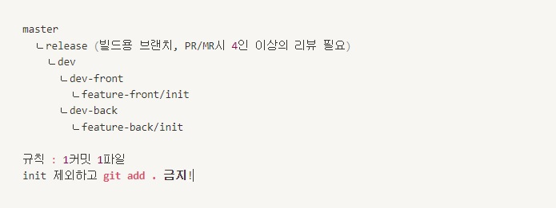
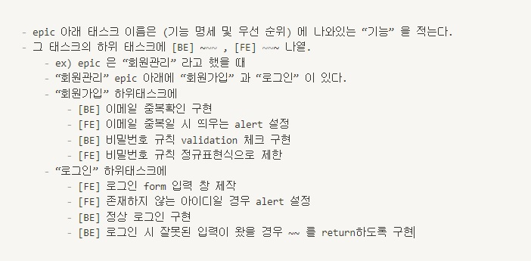
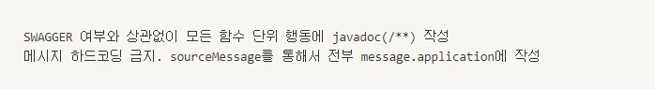
2) 개발 문화 - 컨벤션
Branch 컨벤션
JIRA 컨벤션
Backend 컨벤션

Slide 49
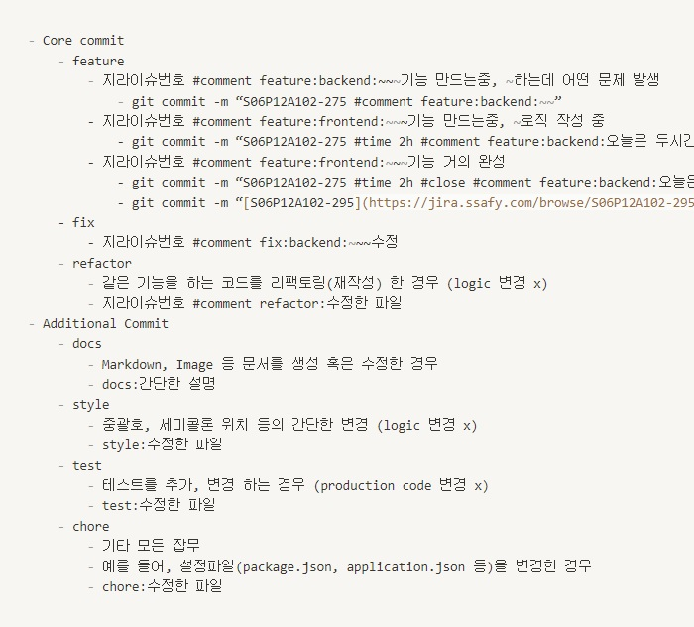
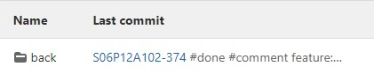
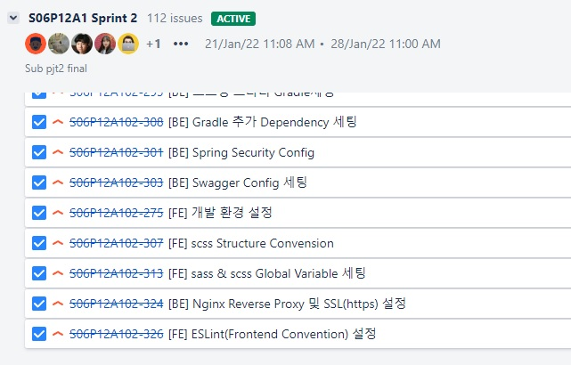
2) 개발 문화 - JIRA
첫번째 스프린트 종료 하고 원활히 진행중
Smart Commit 컨벤션에 맞춰서 진행중
SMART Commit 컨벤션
Smart Commit
Sprint

Slide 50
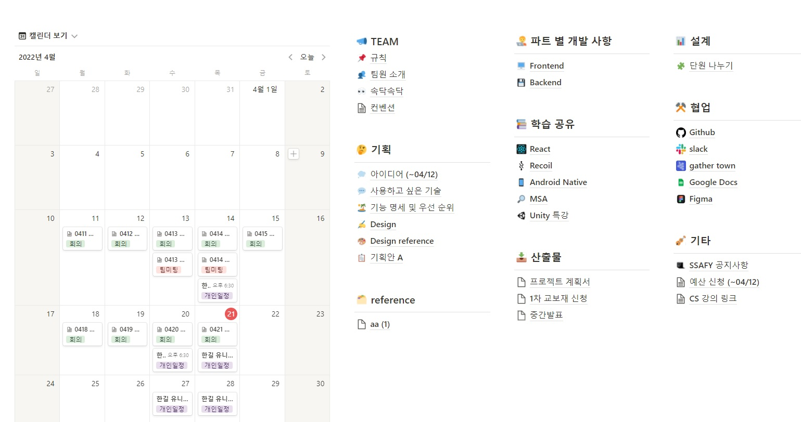
2) 개발 문화
Notes:
6주간 정말로 힘내주신 저희 자랑스러운 팀원들입니다.
각자의 장점을 살린 도메인에서 활약해 주면서도 추가적인 작업까지 수고해주셨고요.
정말로 수고 많으셨고, 이 자리를 빌려 고맙다는 말씀을 전해드리고 싶습니다.

Slide 51
2) 개발 문화
Notes:
6주간 정말로 힘내주신 저희 자랑스러운 팀원들입니다.
각자의 장점을 살린 도메인에서 활약해 주면서도 추가적인 작업까지 수고해주셨고요.
정말로 수고 많으셨고, 이 자리를 빌려 고맙다는 말씀을 전해드리고 싶습니다.

Slide 52
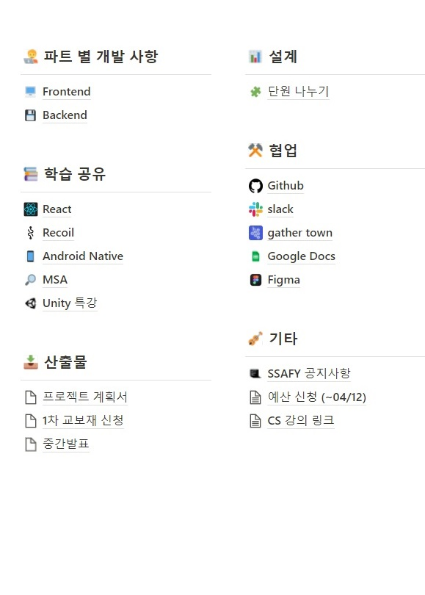
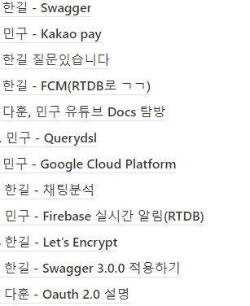
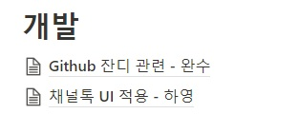
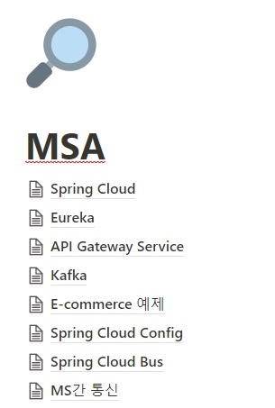
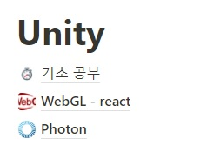
2) 개발 문화 – 학습 상황 공유
Notes:
그 중에서도 강조하고 싶은 부분이 학습 상황 공유로
저희 팀은 공통때부터의 팀원 분들이 대다수인 팀인데요
이렇게 학습 상황에 대한 내용을 항상 문서화해서 정리하기 때문에,

Slide 53
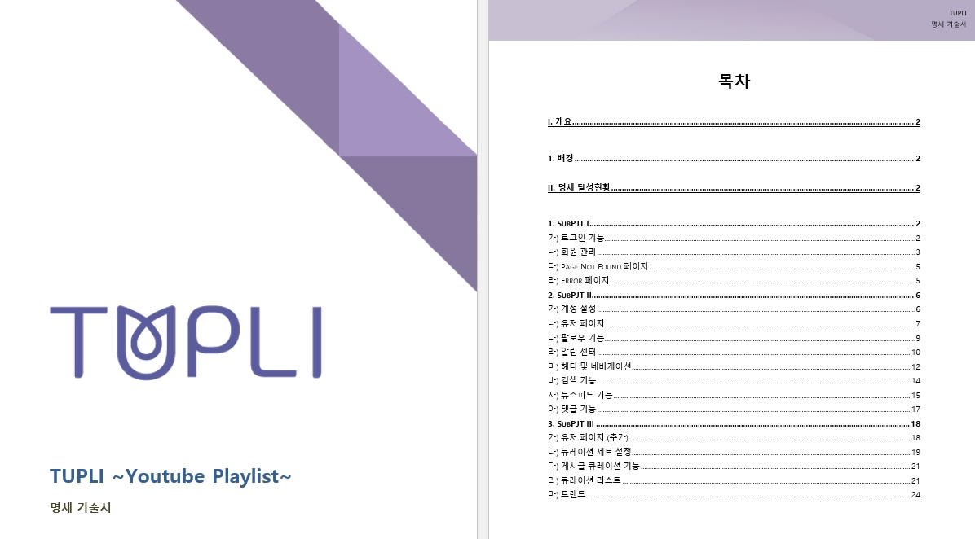
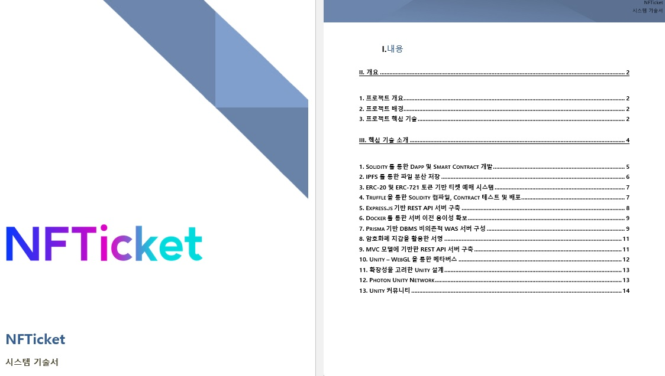
2) 개발 문화 – 학습 상황 공유
발표 시간 내에는 말하지 못했던 중요한
과거프로젝트 기술과 핵심 컨셉 모음(기술서)이 벌써 63페이지.
[명세 기술서(26p) / 시스템 기술서(21p)]
[시스템 기술서(16p)]
Notes:
그래서 이렇게 기술서도 빵빵 뽑아냅니다.
이번에도 있을 예정입니다!

Slide 54
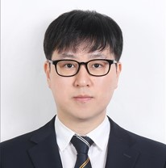
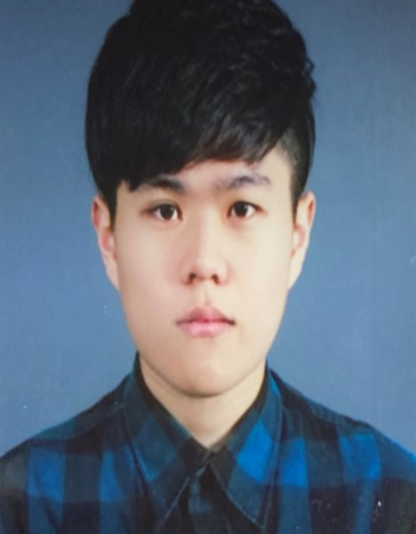

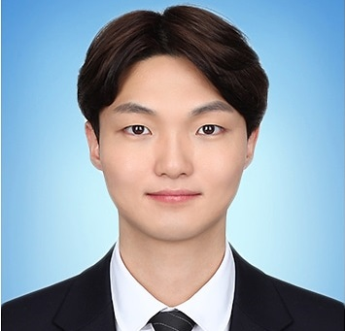


2) 역할 배분
[Frontend]
[Backend]
기술 고문
유니티 메타버스
포톤 네트워크 커뮤니티
스마트 컨트랙트 담당
아키텍쳐 설계
AWS 및 DB 구성
강민구(팀장)
임다훈
[Frontend]
[Backend]
Web3.0 담당
메타마스크 지갑 관리
기획 및 디자인 보조
API 설계 및 관리
IPFS, 분산저장소 관리
ERD 및 Node.js 구현
류완수
최영운
[Frontend]
[Frontend]
React 담당
기획 및 디자인 보조
협업 툴 및 문서 관리
UI/UX 담당
기획 및 디자인
와이어프레임 및 API 설계
김한길
최하영(UCC)
Notes:
6주간 정말로 힘내주신 저희 자랑스러운 팀원들입니다.
각자의 장점을 살린 도메인에서 활약해 주면서도 추가적인 작업까지 수고해주셨고요.
정말로 수고 많으셨고, 이 자리를 빌려 고맙다는 말씀을 전해드리고 싶습니다.

Slide 55
Thank You.
Notes:
지금까지 1반 사피였습니다. 감사합니다!

Slide 56
Q&A
Notes:
그러면 저희 가볍게 질문받으면서 발표를 종료하고 싶습니다.

